Slide 1
HF3: Diszkrét esemény alapú szimulátor
1. Csapat (R&D): Farkas Rebeka, Palincza Richárd, Stein Dániel
Notes:
Sziasztok! Mi vagyunk az R&D csapat. Csapattársaim FR és SD, az én nevem pedig PR.
Mai téma: Diszkrét esemény alapú szimulátor, és ennek létrehozása,
De először: ismételjük át röviden az eddig készített dolgokat (most használjuk őket!)

Slide 2
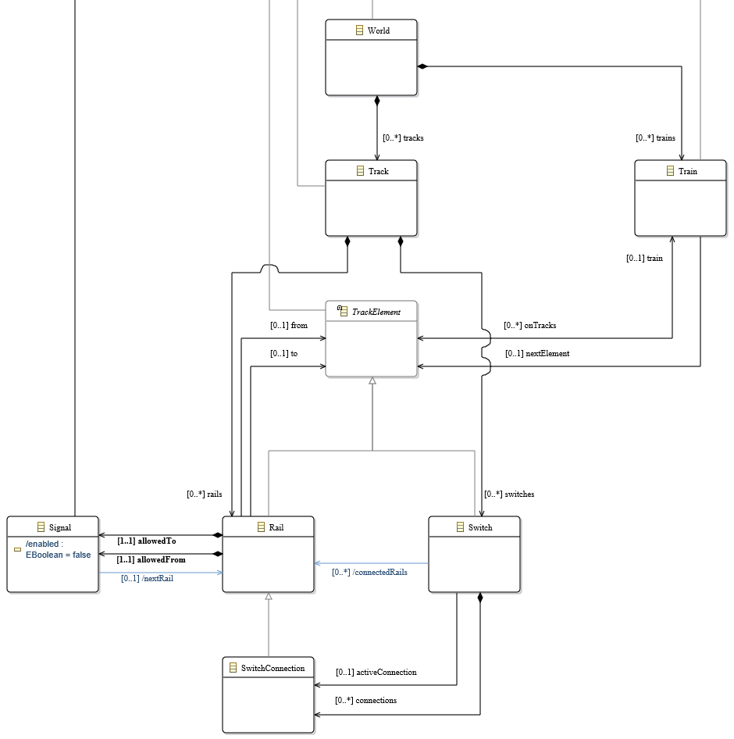
Strukturális modell (ismétlés)
(Emlékeztető: metamodellvasút)
Grafikus szerkesztő:
Így célszerű modellvasutat tervezni.
Leképzés:
World, Track → tartalmazó téglalap
Vonat → saját szimbólum
TrackElementek → gráf
SD
Szoba
Vonat
Terepasztal
Bármi, ami terepasztal része lehet
Sínszakasz
Váltó
Jelző
Váltóállás, ő is sínszakasz
Notes:
Strukturális modell: voltak pályák, vonatok, sínszakaszok
Grafikus szerkesztő, abban:
Pálya: nagy téglalap
Vonat: kis vonatocska
TrackElement: gráf
(Váltó: napocska)

Slide 3
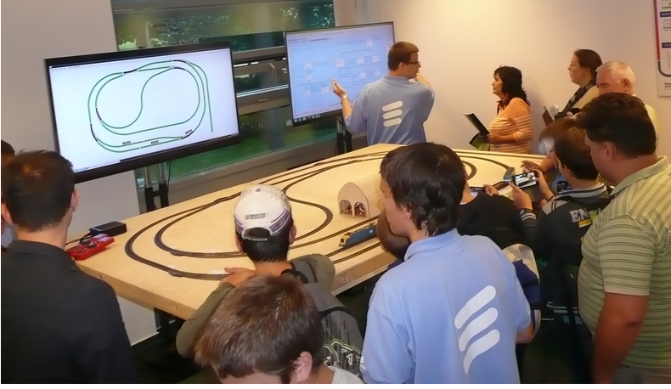
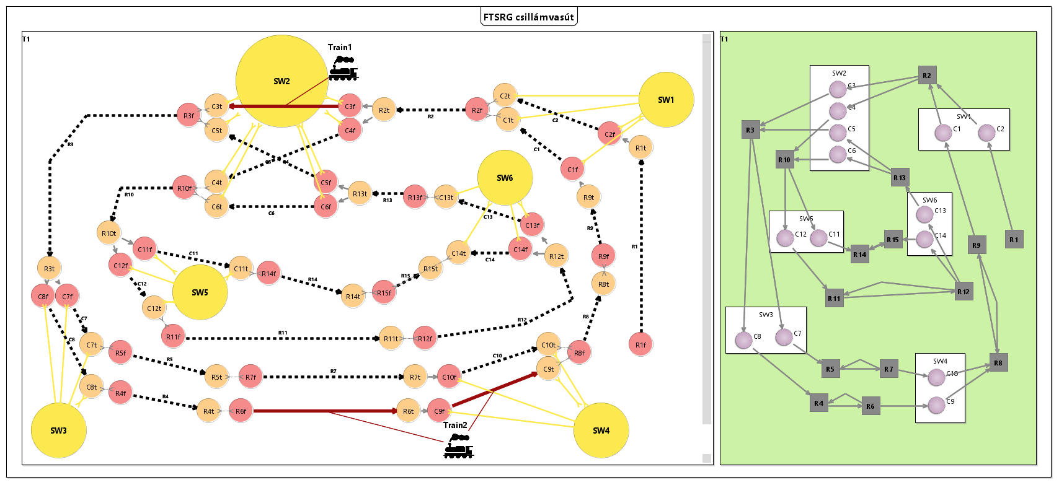
Példánymodell (ismétlés)
A kutatócsoport terepasztala
PR
Notes:
Elkészítettük a kutatócsoport terepasztalának modelljét, láthatóak az alábbi elemek:
Pálya: nagy téglalap
Vonat: kis vonatocska
TrackElement: gráf
Váltó: napocska

Slide 4
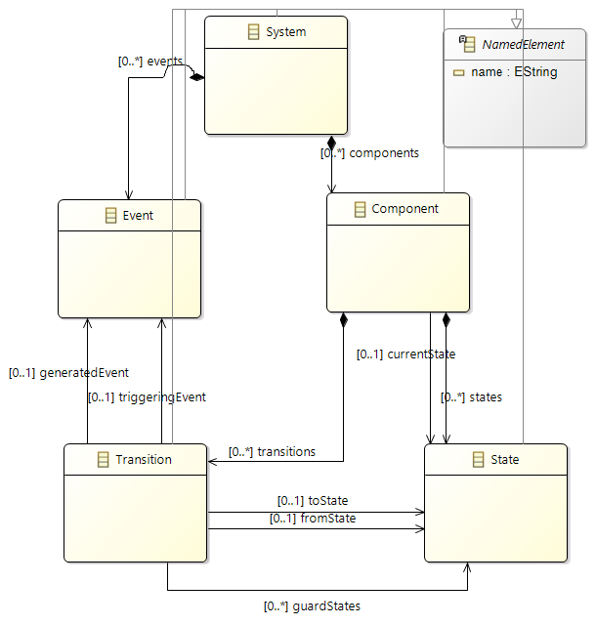
Dinamikus metamodell (ismétlés)
Dinamikus metamodell:
FR
World, track
Vonat elhagy, vonat bejön, váltó vált, stb külön-külön
Rail, SwitchConnection, Signal – külön-külön
Rail: free, occupied
SwitchConnection: +nonexistent
Signal: green, red
Értelmes átmenetek Statek között
Notes:
Volt egy Dinamikus metamodellünk is, amit Rebus fejt ki bővebben:
Sziasztok, én is köszöntök mindenkit. A dinamikus metamodellt bemutattuk előző órán, de emlékeztetőként nekünk volt rendszerünk, meg annak komponenseik, ezeknek állapotai, közöttük tranzíciókkal, amiket eseményekkel lehet tüzelni, és lehet generált eseménye is, meg őrfeltétele is, de azt végül nem használtuk. És azt is elmondtuk, hogy ebben hogyan kell modellezni. Ez tehát egy ismétlő jellegű dia.

Slide 5
3. Házi feladat megoldása
Strukturális -> Dinamikus leképzés
Modelltranszformáció
Létrehozás szimuláció kezdetekor
Végrehajtó függvény a viselkedésmodellhez
Események egymásra hatása
Belső állapotok frissítése
Kódgenerálás helyett interpretáció
DESMO-J szimuláció
Strukturális modell módosítása
Dinamikus modellel interakció
DESMO-J eventek, entitások
FR
PR
Notes:
Itt még mindig Rebus:
Valamit arról, hogy:
- Ez modelltranszformáció, jee, tanultuk a tárgyból, és tök jó, és fun
- Nem van kódgeneráltunk, mert minek (vezetőség mondta, hogy OK)
Újra Ricsi:
Készítettem egy DESMO-J szimulációt, megesz egy strukt. Modellt.
Létrehoz egy Dinamikus modellt (de át is adható neki!)
Dinamikussal interaktál, de DESMO-J eventek hajtják, ahogy mindjárt részletezem

Slide 6
DESMO-J Események
Vonat megy (RandomTrainEvent)
Mozgat egy random vonatot
Vonat bemegy sínre (TrainInEvent)
Adott, hogy hova (vonat tudja)
Vonat lejön sínről (TrainOutEvent)
„Kukac”-módszer
Vonat váltót vált (ChangeSwitchEvent)
Random „jó” állásba
Notes:
Alapból 4 típusú eventem van:
RandomTrainEvent:
Időnként elsül, játszó kisgyerek belerúg vonatba
TrainInEvent:
Vonatnak van nextElement, ez alapján tudja, hogy oda, bepróbálkozik
TrainOutEvent:
Kukac: 1 sínen -> 2 sínen -> 1 sínen, … ha 2 sínen, behúzza a farkát
ChangeSwitchEvent:
Vonatok okosak, ha váltóhoz érnek, random „jó” irányba váltják azt (kapcsolódjon hozzájuk)

Slide 7
Esemény végrehajtása
TryXXXEvent
Mindenképp elsül
Validálás (Dinamikus modell)
Dinamikus modell frissítése
Függvény meghívása
TraceXXXEvent
DESMO-J-beli elemzéshez (trace, report)
Strukturális modell frissítése
Notes:
Egy Esemény (pl. TrainInEvent) végrehajtása:
- TryVALAMIEvent: ez sütődik, ha ütemezi a random
- Dinamikus (és statikus) modell alapján (pl. jelzők) megnézi, valid-e (pl. foglalt-e sínszakasz)
- Interakcióba lép a dinamikus modellel (Rebus mindjárt kifejti, hogy hogy)
- TraceVALAMIEvent-et generál (DESMO-J elemzés, futási út a logba, szép grafikonok…, mindjá’…!)
- Strukturálist modellt is frissíti (új hely, új nextElement, stb.)
Rebus a Dinamikus modellről (események egymás hívják, a Handler osztály működéséről, stb.)
Esetleg arról is beszélni, hogy név alapján összerak eseménynév, úgy hív meg…

Slide 8
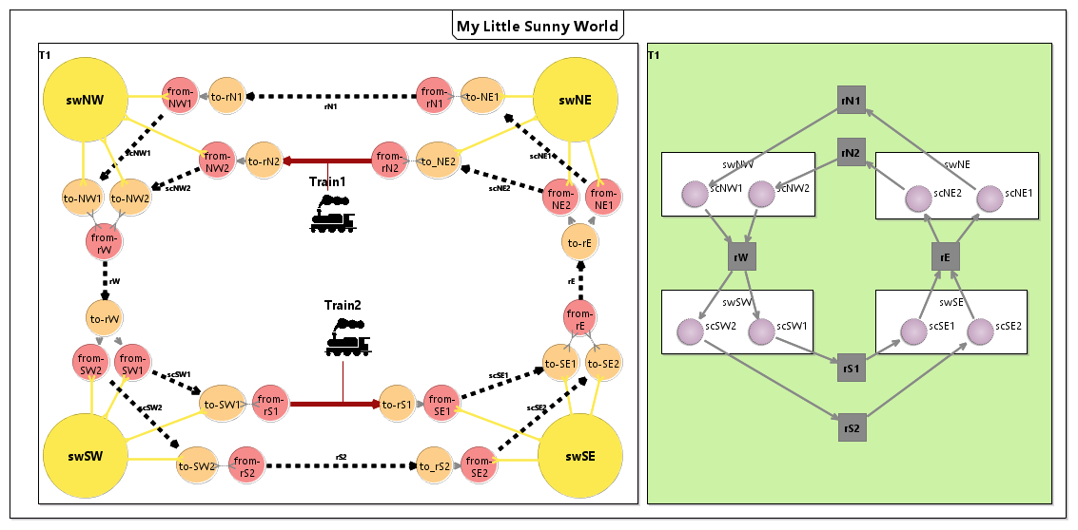
Egy modell elemzése
„Szokásos” példánymodell
PR
Notes:
A szokásos példánymodellünket betöltöttem az elemzőbe, hogy megnézzem: futási utak, statisztikák.
DESMO-J elindítható egy adott .sihuhu fájlra konzolból

Slide 9
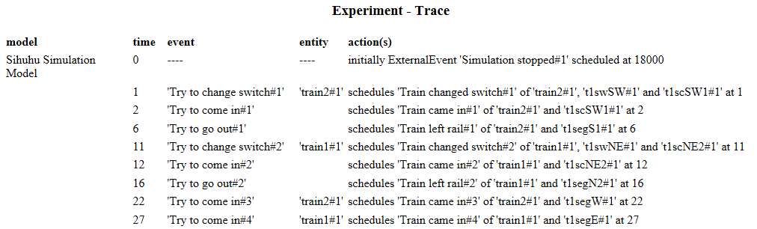
Egy modell elemzése
Lépések kielemezhetőek
PR
Notes:
Kielemezhetőek a lépések, hogy mi hova lépett.
Ezért kellett a Trace…Evenet, mert else: nem lenne több entitás, mert Try-nál még nem tudni, hogy hova.

Slide 10
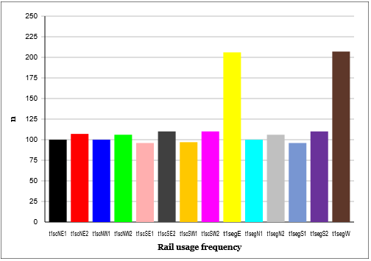
Egy modell elemzése
Lépések kielemezhetőek
Hisztogram is készíthető
PR
Notes:
Ha már esemény: tudnak logolni is: hányszor léptünk adott sínszakaszra
Látható, hogy keleti és nyugatira kb. kétszer annyiszor, mert mindkét út átvezet
DESMO-J beépítve támogatja Hisztogrammokat
Így tök jó, és csúcs szuper ez a szimuláció (tul. Képp feladatot elvégeztük), de gondoltuk:
Milyen jó lenne, ha nem kéne bemásolni modell, stb. hanem editorban lenne varázsgomb, ami leszimulálja!!!
Sőt, akár valós időben mutatná, hogy hova lép (hol van közben)
Ezért Dani ezt meg is valósította, aminek módját most ismerteti:

Slide 11
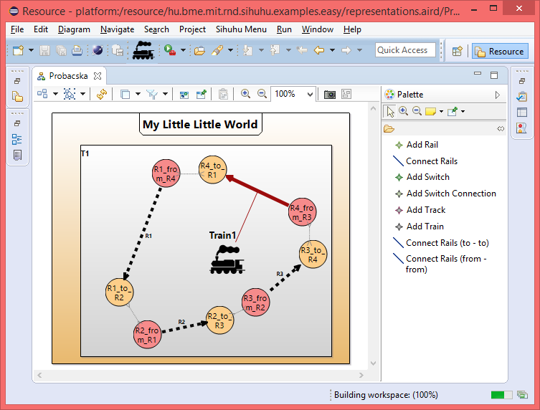
Szimuláció, mint plugin
Extension point – resource a feldolgozó pluginnek
Varázsgomb
SD
Notes:
Vonat ikonra kattintva szimuláció indítható.
Dani:
5 óra sz*pás Eclipse pluginek debugolásával, extension point: resource-ot ki lehet nyomni feldolgozó pluginnek
Átadjuk DESMO-J szimulációnak Resource-t, közösön dolgozunk
Dani (vagy Ricsi?):
Ehhez (GMF) kellettek tranzakciók, és commandok (emf.transaction.RecordingCommand):
Tranzakcionális változás (pl. nextElement és hol vagyok egyszerre), undo-redo support
Ricsi:
Ezt majd DEMO-n be is mutatjuk működés közben, de előbb foglaljuk össze a féléves munkát:

Slide 12
Összefoglalás
Strukturális metamodell
SD
Notes:
Készítettünk egy strukturális metamodellt (pálya leírására)

Slide 13
Összefoglalás
Strukturális metamodell
Dinamikus metamodell
SD
FR
Notes:
Készítettünk egy strukturális metamodellt (pálya leírására)…
-> És egy dinamikusat is (állapotváltásokra)

Slide 14
Összefoglalás
Strukturális metamodell
Dinamikus metamodell
Grafikus szerkesztő
SD
FR
SD
Notes:
Készítettünk egy grafikus szerkesztőprogramot, amivel a strukturális modellt lehet szerkeszteni

Slide 15
Összefoglalás
Strukturális metamodell
Dinamikus metamodell
Grafikus szerkesztő
Szöveges editor
SD
FR
SD
FR
Component rail {
State free;
State occupied;
*free
Transition trainComesIn: free -> occupied on trainIn1 generates railOccupied;
Transition trainGoesOut: occupied -> free on trainOut1 generates railFree;
}
Notes:
Egy szöveges editort is, amivel állapotgépszerű szemantikát lehet megvalósítani (általánosat!)

Slide 16
Összefoglalás
Strukturális metamodell
Dinamikus metamodell
Grafikus szerkesztő
Szöveges editor
Kutatócsoport terepasztala
SD
FR
SD
FR
PR
Notes:
Készítettünk több pálya-példánymodellt, egyszerűbbektől kezdve a tanszéki Csillámvasútig bezárólag

Slide 17
Összefoglalás
Strukturális metamodell
Dinamikus metamodell
Grafikus szerkesztő
Szöveges editor
Kutatócsoport terepasztala
DESMO-J szimuláció
SD
FR
SD
FR
PR
PR
Notes:
Készítettünk szép DESMO-J alapú szimulációt.
A dolgok melletti nevek NEM kizárólagosak, pl. ebben is Rebus és Dani is sokat dolgozott:
Rebus Handler-t a dinamikus modellhez, Dani pedig összekötötte a grafikus editorral
Általában is sokat dolgoztunk együtt (nem csak megbeszélés, Eclipse + egymás hibáit javítva), amiről az alábbi táblázat is tanúskodik.

Slide 18
Összefoglalás
Strukturális metamodell
Dinamikus metamodell
Grafikus szerkesztő
Szöveges editor
Kutatócsoport terepasztala
DESMO-J szimuláció
SD
FR
SD
FR
PR
PR
Csapattag | Munkaórák
Farkas Rebeka | 16 óra
Palincza Richárd | 16 óra
Stein Dániel | 20 óra
Közösen | 18 óra
Notes:
Köszönjük a figyelmet, várjuk a kérdéseket és jöhet a DEMO! <3

